Slide 1
Урок математики
1 класс

Slide 2


Slide 3
9 + 5 = 14
12 – 4 = 8
11 – 7 = 4

Slide 4
Реши задачу
У Кати 8 кукол, а у Маши на 5 кукол больше. Сколько кукол у Маши?
8 + 5 = 13 (к.) Ответ: 13 кукол у Маши.

Slide 5
Реши цепочку примеров.
8
+ 2
+ 5
- 10
5

Slide 6
Реши цепочку примеров.
12
+ 6
- 4
- 4
10

Slide 7
Расскажи, как удобнее прибавить число 6.
7 + 6 = 7 + _ + _

Slide 8


Slide 9
9 + 7
9 + 1 + 6

Slide 10
8 + 7
8 + 2 + 5

Slide 11
7 + 7
7 + 3 + 4

Slide 12
Запомни!
9 + 7 = 16 8 + 7 = 15 7 + 7 = 14

Slide 13
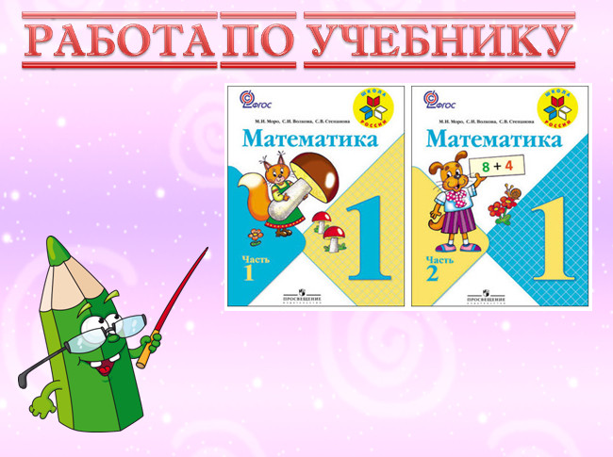
Стр. 70

Slide 14

Учебник, страница 70, задание 1

Slide 15

Учебник, страница 70, задание 2

Slide 16
Задача
На первой полке 8 книг, а на 2-ой на 3 книги меньше. Сколько книг на двух полках?
1 п. – 8 кн. 2 п. - ? , на 3 кн. м.
?

Slide 17
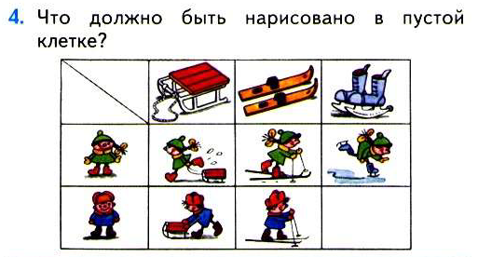
Учебник, страница 70, задание 4

Slide 18
Увеличь на 7 числа.
3
7
5
6
8
4
9

Slide 19
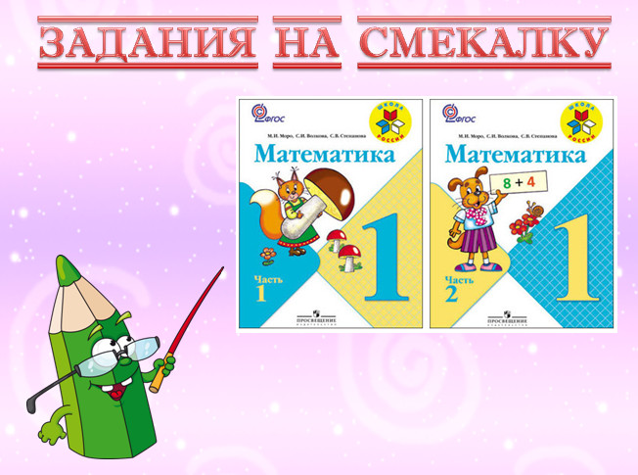

Slide 20

У бабушки Даши внучка Маша, кот Пушок, собака Дружок. Сколько у бабушки внуков?
1 внучка

Slide 21
конец

